Slide 1

2、线程的并发工具类
TAHNK YOU FOR WATCHING
主讲老师Mark：446106311

Slide 2

Fork-Join
Fork/Join 体现了“分而治之”
什么是分而治之？
设计思想
策略
十大计算机经典算法：快速排序、堆排序、归并排序、二分查找、线性查找、
深度优先、广度优先、Dijkstra、动态规划、朴素贝叶斯分类，有几个属于分而治之？

Slide 3
归并排序
对于给定的一组数据，利用递归与分治技术将数据序列划分成为越来越小的半子表，在对半子表排序后，再用递归方法将排好序的半子表合并成为越来越大的有序序列。
为了提升性能，有时我们在半子表的个数小于某个数（比如15）的情况下，对半子表的排序采用其他排序算法，比如插入排序。
若将两个有序表合并成一个有序表，称为2-路归并，与之对应的还有多路归并。

Slide 4
归并排序（降序）图示
原始数组
35
63
48
9
86
24
53
72
左子表
35
63
48
9
右子表
86
24
53
72
继续拆分
35
63
48
9
86
24
53
72
子表排序
63
35
48
9
86
24
72
53

Slide 5
归并排序（降序）图示
有序子表
63
35
48
9
86
24
72
53
63
35
48
9
63
35
48
9
合并
再次合并
63
48
35
9
86
72
53
24
86
72
63
53
48
35
24
9

Slide 6
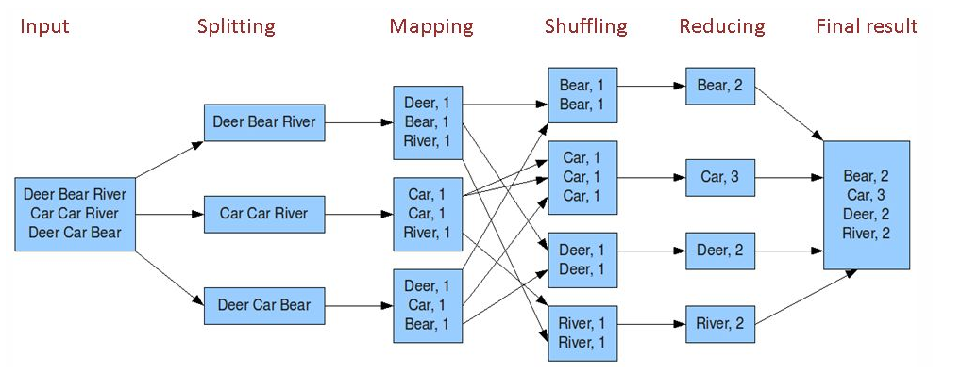
大数据中的分而治之

Slide 7
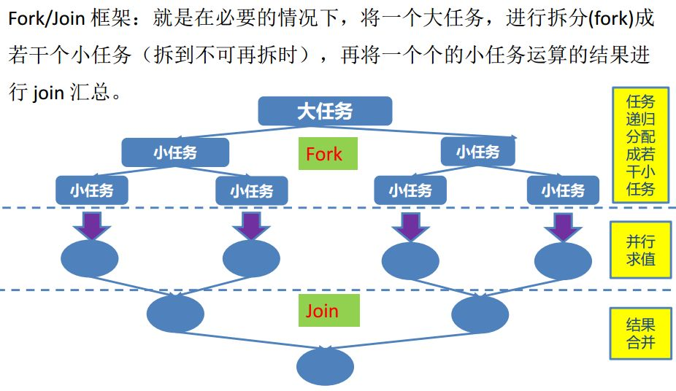
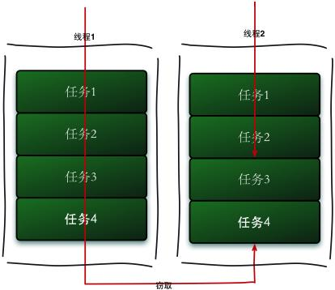
Fork-Join原理
工作密取

Slide 8
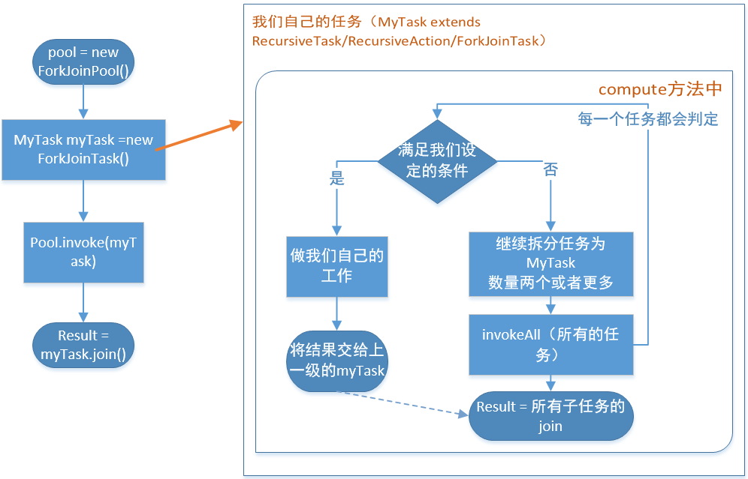
Fork/Join实战
Fork/Join 使用的标准范式

Slide 9
Fork/Join实战
Fork/Join的同步用法同时演示返回结果值：统计整形数组中所有元素的和
Fork/Join的异步用法同时演示不要求返回值：遍历指定目录（含子目录）寻找指定类型文件

Slide 10
CountDownLatch的作用、应用场景和实战
await()
CNT=5
TW1
一直wait中
继续运行
TW2
countDown()，CNT=1
Ta
继续运行
countDown()，CNT=3
Tb
countDown()，CNT=0
Tc
countDown()，CNT=4
countDown()，CNT=2
Td
继续运行

Slide 11
CyclicBarrier的作用、应用场景和实战
await()
Ta
Tb
Tc
Ta
await()
Tb
Tc
Ta
Tb
await()
Tc
CountDownLatch和CyclicBarrier辨析
barrierAction

Slide 12
Semaphore的作用、应用场景和实战
acquire()
release()
acquire()
release()
用Semaphore实现数据库连接池
Semaphore注意事项

Slide 13
Exchange的作用、应用场景和实战
线程A
exchange()
数据A
线程B
数据B
线程A
数据B
交换
继续运行
线程B
数据A
exchange()

Slide 14
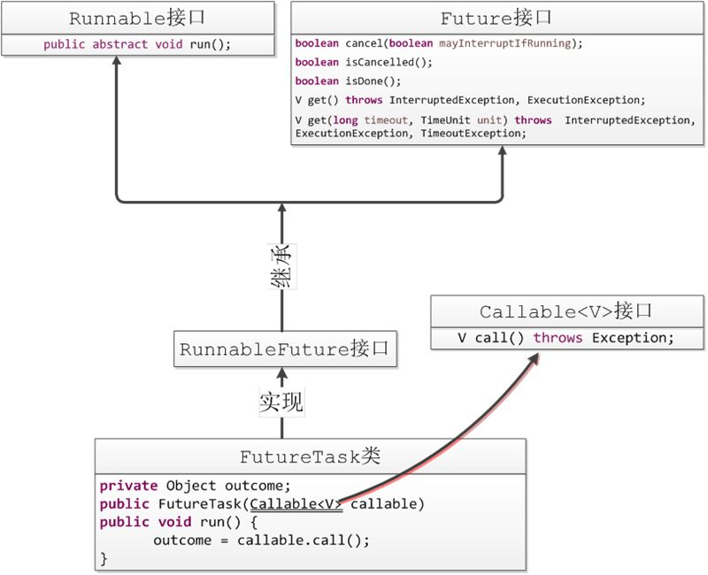
Callable、Future
和FutureTask

